Slide 1
Характеристика пути и подвижного состава железнодорожного транспорта.
По условиям эксплуатации карьерные железнодорожные пути подразделяют на стационарные (постоянные) и передвижные. Стационарные пути укладывают на длительный срок, располагают на поверхности и в траншеях. Передвижные перемещают вслед за подвиганием фронта работ на уступе (забойные), отвале (отвальные) или постепенно наращивают (соединительные пути на транспортных бермах и уступах). Стандартная колея отечественных карьерных путей, измеряемая между внутренними частями головок рельсов, составляет 1520 мм (допуски +6 и –4 мм). На зарубежных карьерах ширина стандартной колеи – 1435 мм.
Линию, определяющую положение в пространстве оси железнодорожного пути, называют трассой. Горизонтальная проекция трассы образует план пути, а вертикальная – его продольный профиль.
Путь в плане состоит из прямых и закруглений, сопряженных переходными кривыми. Минимальный радиус закруглений зависит от типа подвижного состава, ширины колеи и составляет для стационарных путей 200–250м. для передвижных – 120–150 м. Максимальный затяжной подъем (уклон) пути, по величине которого определяют массу поезда при движении с расчетной скоростью, называют руководящим подъемом.

Slide 2
Его максимально допустимая величина при электровозной и тепловозной тяге составляет 40 %, при тяговых агрегатах – 60 %, на передвижных погрузочных путях в карьере – 15 %, на разгрузочных путях отвалов – 10 %. Основные элементы железнодорожного пути – нижнее и верхнее строение. Нижнее, строение включает земляное полотно, инженерные и водопропускные сооружения (путепроводы, мосты, тоннели, трубы), верхнее – балластный слой, шпалы, рельсы со скреплениями (рис. 2.1). Земляным полотном в карьерах служат: подошва горных выработок (траншей и съездов), транспортные бермы, рабочие площадки уступов, а на отвалах – насыпь отвалов. Ширина земляного полотна в скальных и полускальных породах на однопутных линиях широкой колеи составляет 6,5 м. При расстоянии между осями двух смежных путей 4,1 м она равна 10,9 м. В траншеях она составляет соответственно 7,9–8,3 м и 12,0–12,4 м [25].
Балласт, укладываемый на земляное полотно, служит для распределения давления, смягчения ударов от подвижного состава и дренирования влаги. Его отсыпают из щебня размером 20–70 мм, гальки, гравия, крупного песка, хвостов обогащения. Толщина балластного слоя 0,25–0,4 м – на стационарных путях и 0,15–0,25м – на передвижных. Расход балласта, соответственно, 1500–2000 м³/км и 600–1000 м³/км.

Slide 3
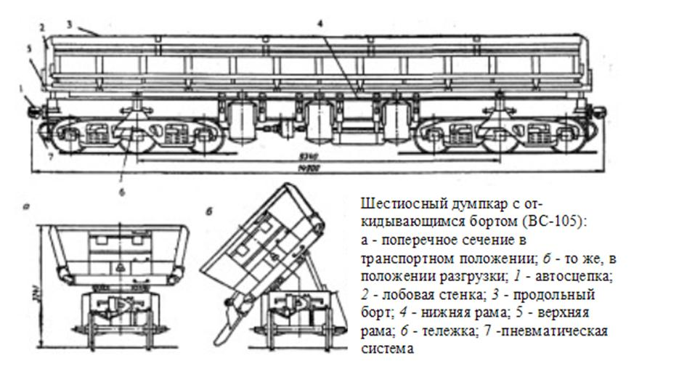

Slide 4
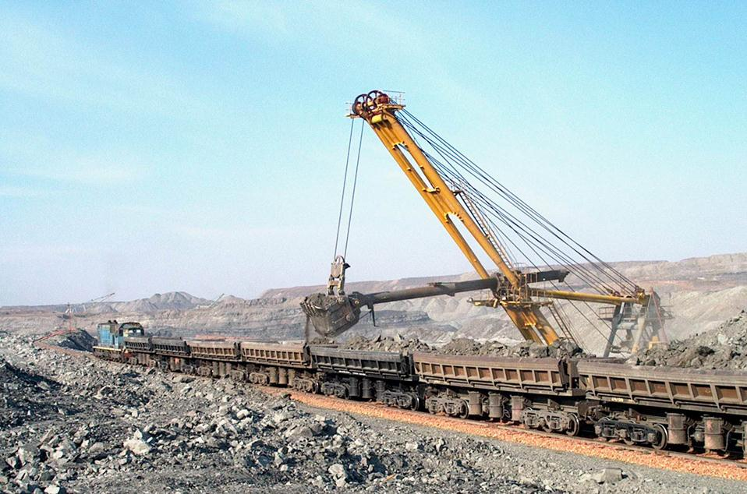

Slide 5
Схема развития путей и организация обменных операций на уступах.
На карьерах протяженность жд путей добивается многих 10-ов, а время от времени и сотен км. Карьерные ж/д пути разделяются на 1, 7 – забойные и отвальные временные пути, временами перемещаемые по мере продвигания фронта работ; 2 – соединительные пути, связывающие забойные и отвальные пути с неизменными способами в серьезных траншеях и на поверхности; 3 – пути серьезных траншей и съездов, связывающие рабочие горизонты в карьере с способами на поверхности; 4 – откаточные, главные цеховые и хозяйственные пути на поверхности; 5 – магистральные пути, соединяющие карьер с способами МПС; 6 – раздельные пункты (жд путь по длине делится на участки, которые именуют перегонами, а пункты, ограничивающие перегоны, именуются раздельными). К раздельным пт относятся станции, разъезды и посты. Пост – это раздельный пункт, не имеющий путного развития и созданный для регулирования на прилегающем перегоне движение поездов методом их остановки либо пропуска. Согласно правилам на одном перегоне может находиться только один состав (поезд). Разделение огромных перегонов постами на более недлинные перегоны обеспечивает возможность одновременного движения большего числа поездов, что ведет ук повышению пропускной возможности пути. Обычно посты располагают на подходах к карьеру либо отвалу, также в пт примыкания забойных дорог к стационарным.

Slide 6
При автоблокировке посты подменяют проходными автоматическими светофорами. Разъезд (см. схему) предназначен для скрещивания (встречи), обгона и обмена поездов. Размещается он в конкретной близости от карьера либо отвала. При значимой длине перегона разъезды устраиваются и для роста пропускной возможности пути. В простом случае разъезд, не считая головного пути, имеет один приемно-отправочный путь. Длина разъезда (в м) определяется из выражения lP = lП + 2lО + 15, где, lП – длина поезда, lО – расстояние о начала стрелочного перевода до предельного столбика, м; 15 – расстояние, учитывающее некорректность установки поезда, м. Станция – это раздельный пункт, имеющий сложное путное развитие и созданное для обгона, скрещивания, приема и отправления поездов, маневровой работы, технического осмотра и маленького ремонта, экипировки локомотивов, формирования и расформирования поездов. На станциях обычно размещаются диспетчерские посты, где осуществляется управление движением поездов от забоев до мест разгрузки. Действенное внедрение горного и транспортного оборудования в определенной степени находится в зависимости от схемы развития путей и организации обменных операций на уступах. Эксплуатационная производительность экскаватора в значимой степени находится в зависимости от их использования во времени,

Slide 7
которое характеризуется коэффициентом обеспечения забоя порожними составами η = tП/tП + tО , где tП – время погрузки состава, мин; tО –время обмена составами, мин. Путная схема должна быть обычной, иметь малое число путей и стрелочных переводов и учесть специфику ведения буровых работ. Зависимо от числа транспортных выходов с уступа движение поездов в его границах может быть скооперировано по маятниковой – тупиковой (один выход) и поточной – сквозной (два выхода) схемам. Сквозные схемы наращивают производительность как погрузочного, так и транспортного оборудовании, но их применение просит дополнительного строительства транспортных коммуникаций и затруднено на нижних горизонтах глубочайших карьерах.

